Slide 1
智能重载AGV系统的研究
机电工程与自动化学院 机械工程 2015级
答辩人：吴钟
导师：王昕教授
日期：2017年1月15日

Slide 2

目 录
一
主要研究内容及工作进度
二
目前已经完成的工作及成果
三
后期拟完成的研究工作及进度安排
四
后期过程中遇到的困难和技术问题

Slide 3
二
主要研究内容及工作进度
AGV运动学分析和静力学分析
AGV控制系统的搭建
图优化SLAM以及ROS的导航

Slide 4
一
主要研究内容及工作进度
时间 | 课题进展与预期目标 | 完成情况
2016.09.01--2016.09.22 | 收集资料，阅读文献，确定研究内容和研究方案，完成开题报告，准备开题答辩 | 完成
2016.09.23--2016.10.31 | 建立四轮独立驱动AGV运动模型，并对四轮独立驱动AGV进行运动分析，以及相应的电机选型进行研究 | 完成
2016.11.01--2016.12.31 | 用matlab仿真轨迹跟踪算法以及对AGV和载车板进行静力学仿真，进行轻量化设计 | 部分完成
2017.01.01--2017.02.28 | 研究图优化SLAM，比较几种建图方案的优缺点，提出用二维码辅助闭环检测的思想，用kartoslam建立地图；用差速AGV将整个系统基于ROS系统下的导航调通 | 部分完成

Slide 5
一
主要研究内容及工作进度
时间 | 课题进展与预期目标 | 完成情况
2017.03.01--2017.04.01 | 利用Qt和ROS相结合，设计一款人机交互界面 | 未完成
2017.04.02--2017.05.31 | 将实验期间取得的相关成果进行整理，并发表一篇学术小论文 | 未来成
2017.06.01--2017.07.31 | 整理研究成果，撰写、修改、完善硕士学位论文 | 未完成
2017.08.01--2017.12.20 | 准备硕士学位论文答辩 | 未完成

Slide 6



二
目前已经完成的工作及成果
一
AGV运动学和静力学分析
重载AGV运动学分析
载车板的静力学分析
梯形加速度运动规划
轨迹跟踪算法及实验结果
二
AGV控制系统的搭建
三
图优化SLAM和ROS导航

Slide 7
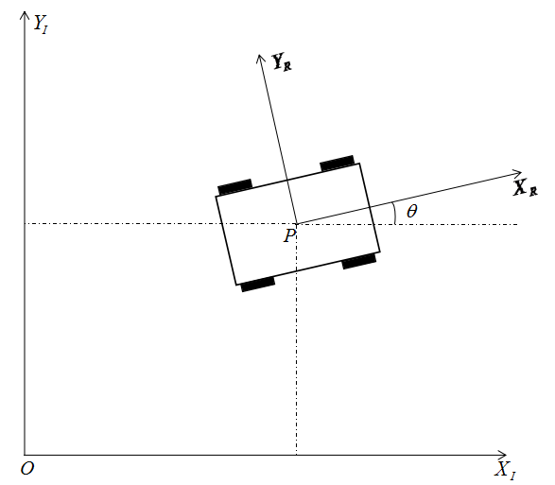
二
目前已经完成的工作及成果
1.1
重载AGV运动学分析

Slide 8
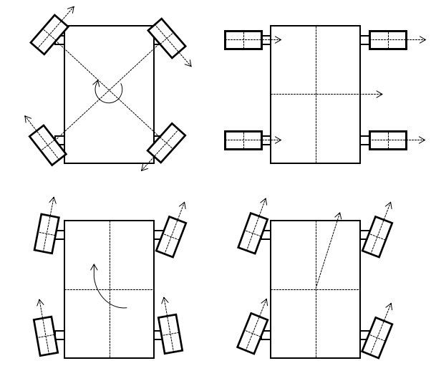
二
目前已经完成的工作及成果
1.1
重载AGV运动学分析
优点：
1、四轮驱动灵活
2、可实现原地旋转，横移以及不同相位转向机同相位转向
3、转向过程中四个轮子纯滚动，消耗小
4、所需空间小
Notes:
四轮独立转向驱动需要8个电机分别控制轮子的转向和轮子的驱动，但是四轮完全驱动最为灵活，可以实现原地转向、横移转向以不同的相位转向以及相同位转向，转向过程中四个轮子做纯滚动，消耗也最小

Slide 9
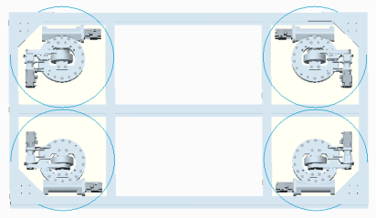
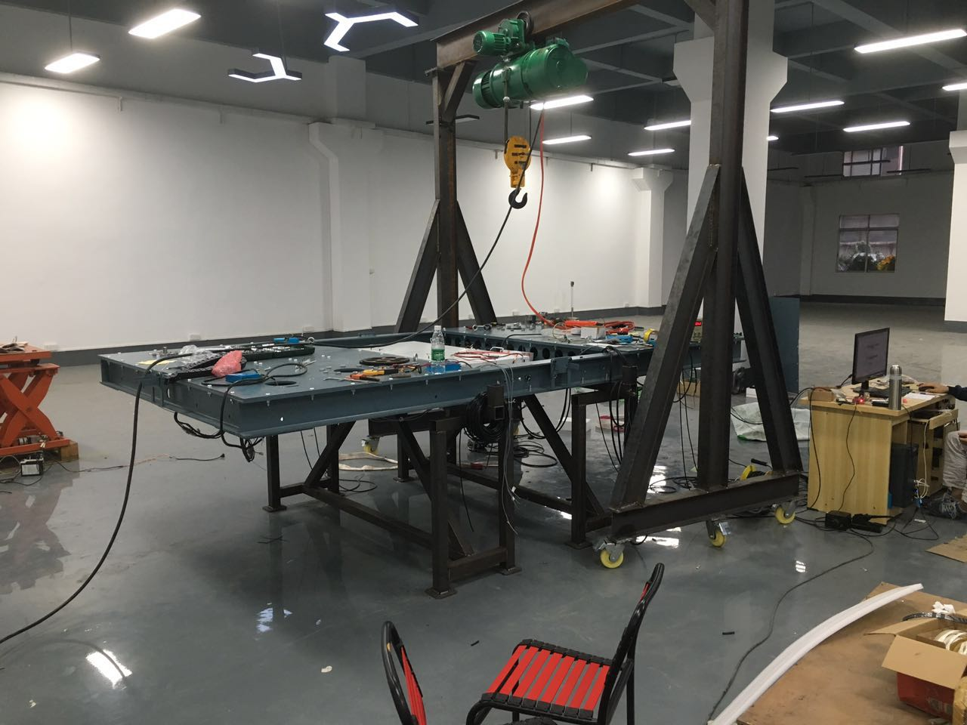
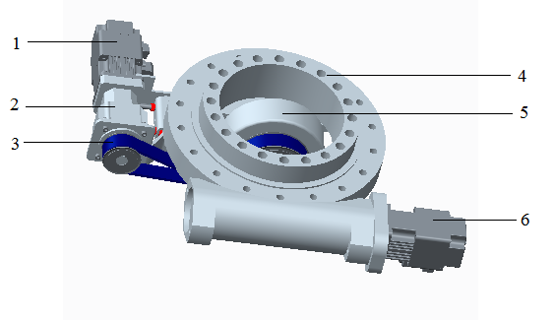
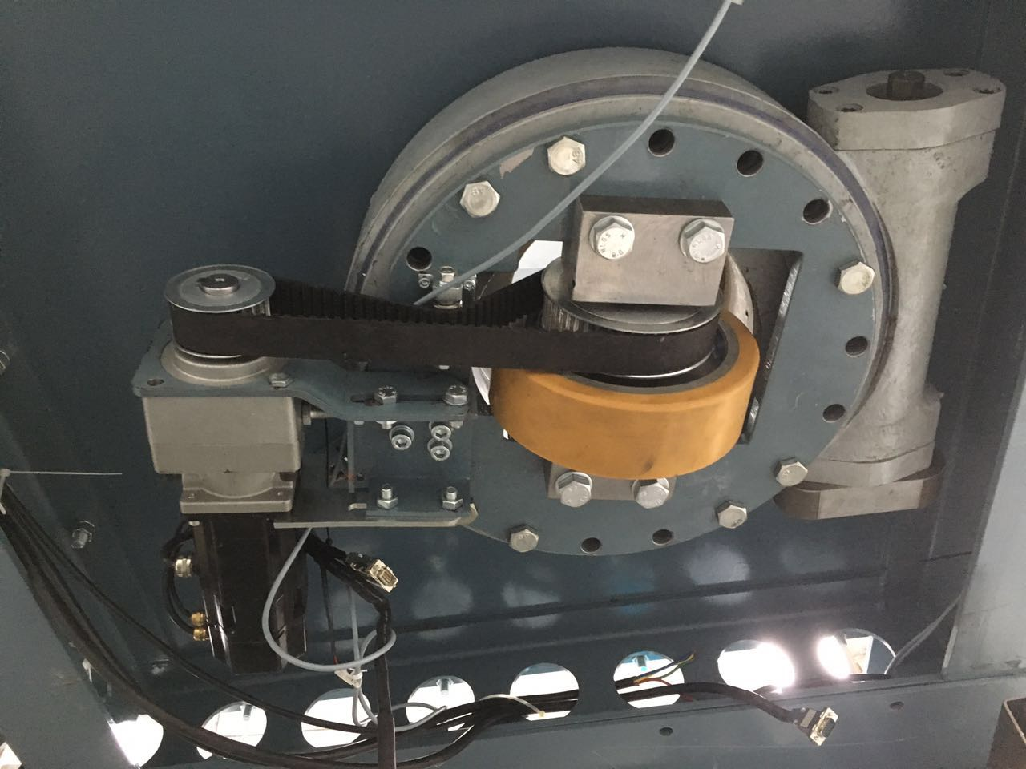
二
目前已经完成的工作及成果
1.1
重载AGV运动学分析

Slide 10
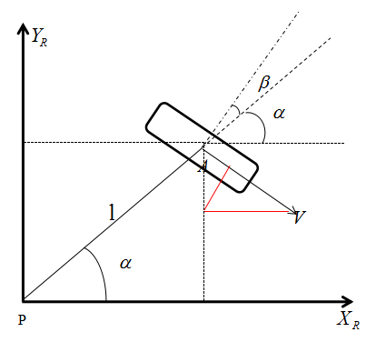
二
目前已经完成的工作及成果
1.1
重载AGV运动学分析
固定标准轮的运动学约束
Notes:
固定标准轮没有可操纵的垂直转动轴，因此它相对于底盘的角度是固定，因此限制了沿轮子平面前后的运动和围绕与地面接触点的转动

Slide 11
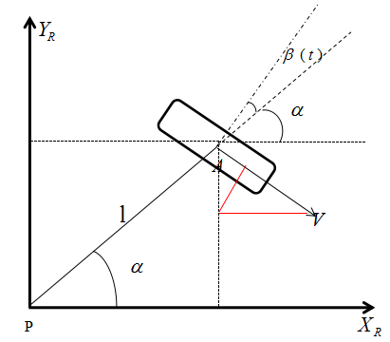
二
目前已经完成的工作及成果
1.1
重载AGV运动学分析
受操纵标准轮运动学约束

Slide 12
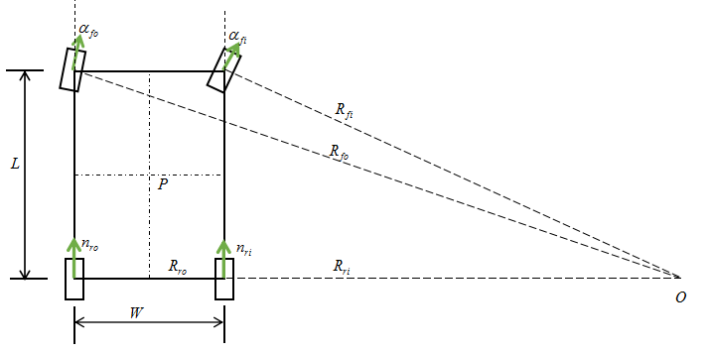
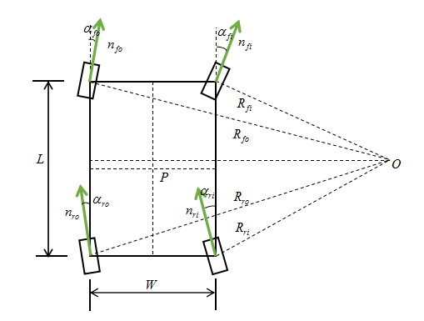
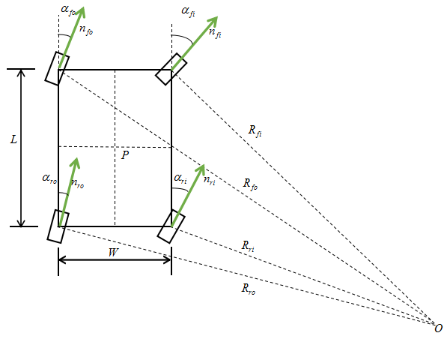
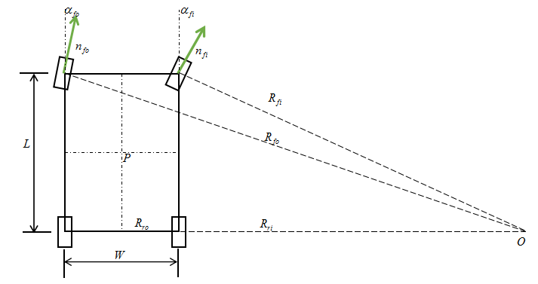
二
目前已经完成的工作及成果
1.1
重载AGV运动学分析
前轮转向前轮驱动
前轮转向后轮驱动
前后轮同向偏转
前后轮反向偏转

Slide 13
二
目前已经完成的工作及成果
1.1
重载AGV运动学分析

Slide 14
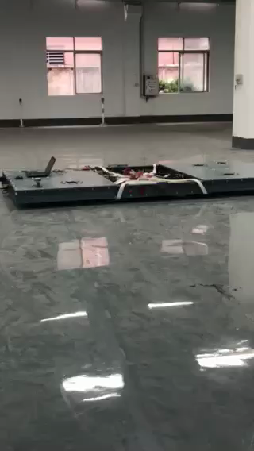
二
目前已经完成的工作及成果
1.1
重载AGV运动学分析
目前运动学分析已经结束，在车体上进行试验的时候已经验证了运动学分析的正确性，下面的视频演示了车体功能的前行、后退、自旋以及横移功能。

Slide 15
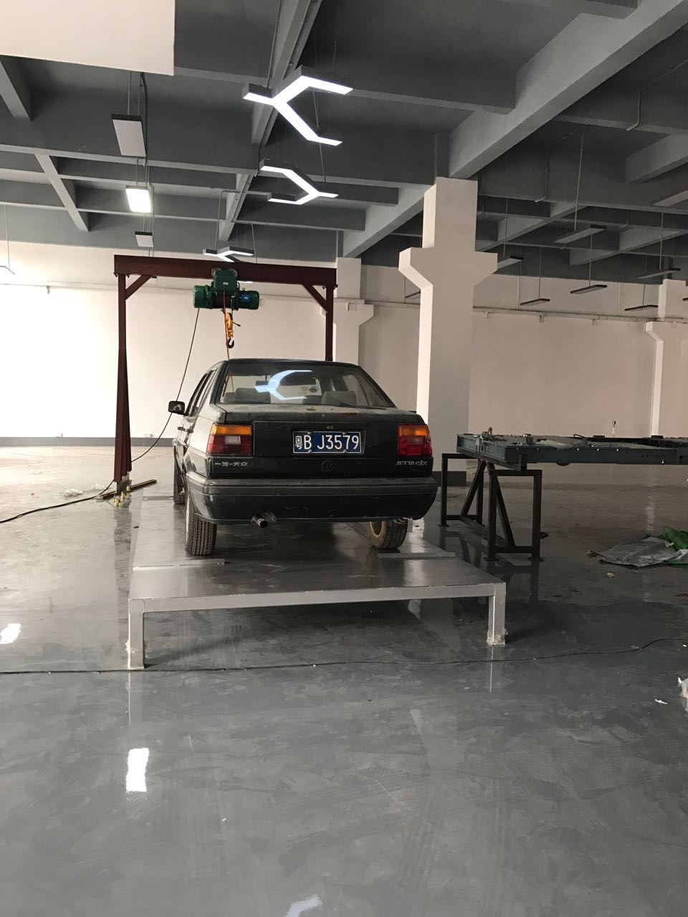
二
目前已经完成的工作及成果
1.2
载车板静力学分析
目前载车板的静力学分析还没有做，静力学分析的主要针对对象是载车板，通过静力学分析之后，希望使得我们的载车板的结构能够最优化，质量最轻。

Slide 16
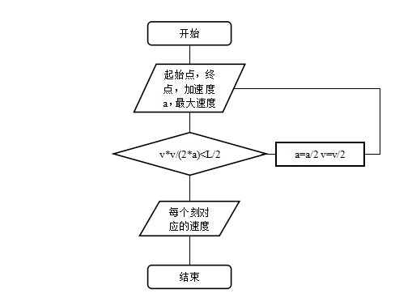
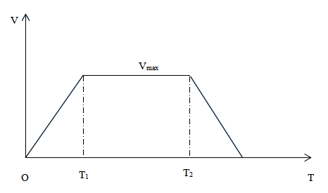
二
目前已经完成的工作及成果
1.3
梯形加速度运动规划
梯形加速度运动规划为控制电机的启动和停止提供了平滑的运动，因此对AGV的运动是具有重要意义的。
最大速度：1m/s
最大加速度：1m/s²

Slide 17
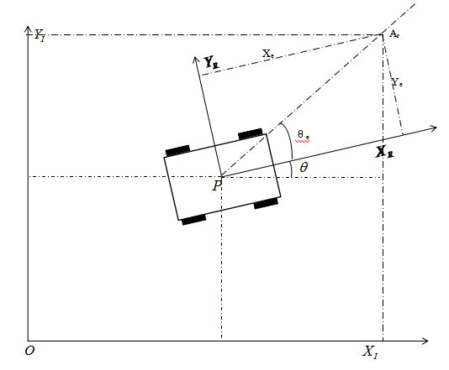
二
目前已经完成的工作及成果
1.4
轨迹跟踪算法及实验结果
路径规划算法给出AGV在参考点的参考位姿pr和参考速度qr，参考位姿pr与反馈得到的AGV的实际位姿进行比较，得到AGV的全局位姿误差矢量，经过变换矩阵T转换进而得到局部位置误差矢量e。在得到的位姿误差xe和ye之后加上参考速度qr一起作为路径轨迹跟踪的输入，进而控制AGV能够得到正确的速度而尽快的沿着轨迹进行运动。
Notes:
假设AGV的当前的实际位姿时pc=[x y θ]T，任意给定的期望位姿是pr=[xr yr θr]T，其中x，y是机器人的位置表示，θ是机器人的姿态角表示。位姿误差e=[xe ye θe]T,当车体中心的实际驱动速度为qc=[v ω]T，期望的AGV中心的速度为qr=[vr ωr]T，其中vr和ωr是参考的机器人中心的线速度和角速度。

Slide 18
二
目前已经完成的工作及成果
1.4
轨迹跟踪算法及实验结果
AGV的运动学方程是：
AGV在坐标内的位姿误差描述为：
Notes:
S是一个Jacobian矩阵，其中式T表示的是一个转换矩阵，将世界坐标系中的位姿转转为AGV坐标系的位姿

Slide 19
二
目前已经完成的工作及成果
1.4
轨迹跟踪算法及实验结果
位姿误差为：
位姿误差的微分方程为：
Notes:
根据期望的位姿pr=[xr yr θr]T和当前的机器人的实际的位姿pc=[x y θ]T可以计算出位姿误差为：

Slide 20
二
目前已经完成的工作及成果
1.4
轨迹跟踪算法及实验结果
构造Lyapunov函数
对上式求导可以得到
Notes:
对AGV位姿误差微分方程构造Lyapunov函数

Slide 21
二
目前已经完成的工作及成果
1.4
轨迹跟踪算法及实验结果
AGV实际应该运行的速度为

Slide 22
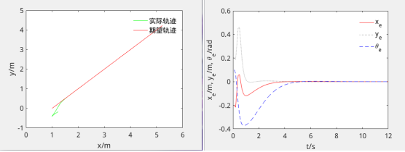
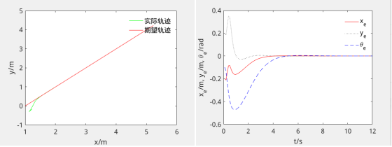
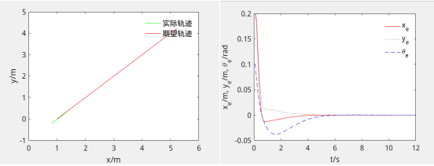
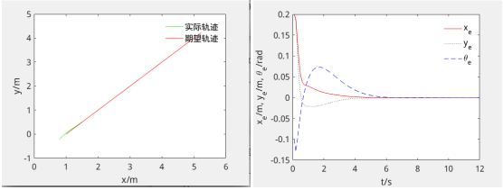
二
目前已经完成的工作及成果
1.4
轨迹跟踪算法及实验结果
仿
真
结
果
图
Notes:
在得到了上诉的轨迹跟踪的方案之后，我们在matlab里面进行了仿真，已验证算法的正确性和可行性，在matlab的仿真实验环境中，一共进行了8组实验，在这8组实验中，我们设定最后的机器人应该的达到的速度为0.2m/s，角速度为0rad/s，分别使得机器人分别位于需要寻找轨迹的上前、上后、下前和下后，每个里面又分为机器人实际的位姿与轨迹位姿的夹角是正值还是负值两种情况，下图2-17就是仿真得到的实验结果图。

Slide 23
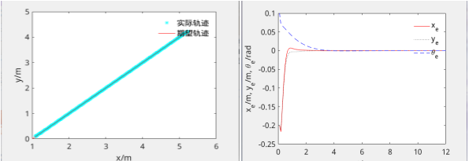
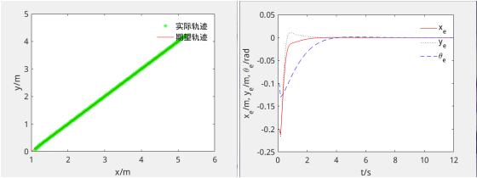
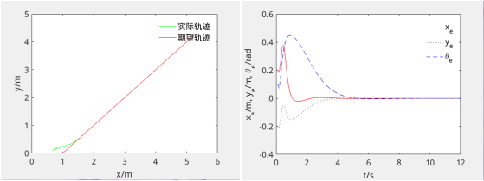
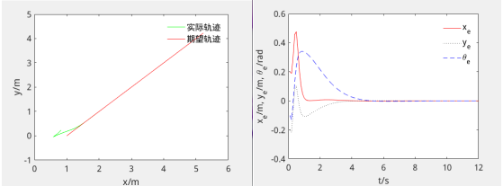
二
目前已经完成的工作及成果
1.4
轨迹跟踪算法及实验结果
仿
真
结
果
图
Notes:
在得到了上诉的轨迹跟踪的方案之后，我们在matlab里面进行了仿真，已验证算法的正确性和可行性，在matlab的仿真实验环境中，一共进行了8组实验，在这8组实验中，我们设定最后的机器人应该的达到的速度为0.2m/s，角速度为0rad/s，分别使得机器人分别位于需要寻找轨迹的上前、上后、下前和下后，每个里面又分为机器人实际的位姿与轨迹位姿的夹角是正值还是负值两种情况，下图2-17就是仿真得到的实验结果图。

Slide 24
二
目前已经完成的工作及成果
一
AGV运动学和静力学分析
重载AGV硬件设计
重载AGV软件设计
二
AGV控制系统的搭建
三
图优化SLAM和ROS导航

Slide 25
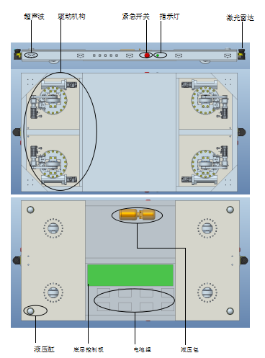
二
目前已经完成的工作及成果
2.1
重载AGV硬件设计
AGV
三维
模型
图
Notes:
AGV的机械结构由车架、驱动模块、升降结构三部分组成。其中驱动模块分布在车体的四周，四个驱动模块的相互配合可以实现AGV的全方位运动；升降结构采用液压缸顶起需要拖拽的车体

Slide 26
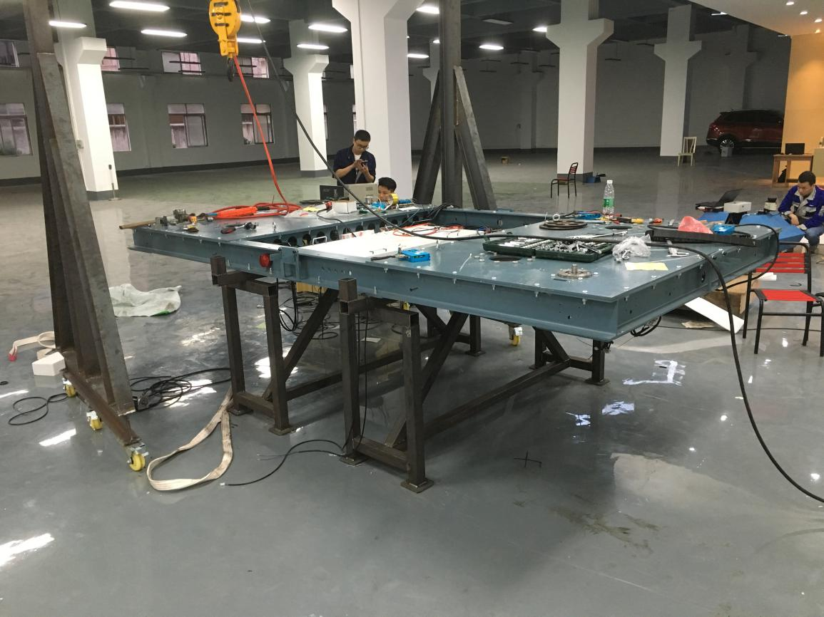
二
目前已经完成的工作及成果
2.1
重载AGV硬件设计
A
G
V
实
体
装配
图和工作图

Slide 27
二
目前已经完成的工作及成果
2.1
重载AGV硬件设计
车体基本参数
最大速度 | 最大加速度 | 最大转速 | 宽 | 长 | 高 | 承载量
0.6m/s | 0.5m/s2 | 10s/转 | 2.5m | 3.5m | 0.4m | 2.5t

Slide 28
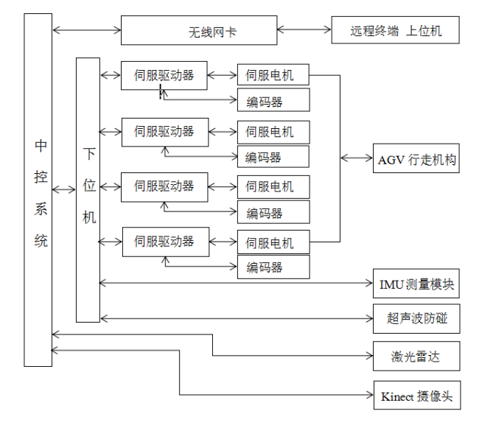
二
目前已经完成的工作及成果
2.1
重载AGV硬件设计
通信方式：
下位机
CAN总线
电机
上位机
串口通信
下位机
后台
无线通信
上位机

Slide 29
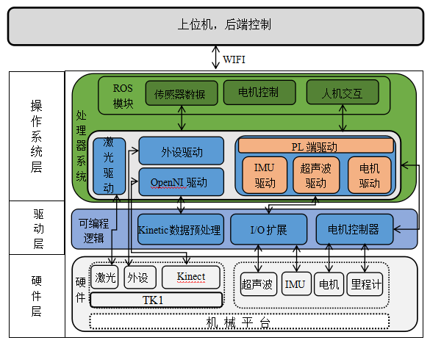
二
目前已经完成的工作及成果
2.1
重载AGV硬件设计
AGV需要根据自身携带的传感器感知环境，并根据环境实时信息进行路径规划、导航和避障，而且需要AGV能够很好地与其他机器人进行合作，本课题的整个框架的控制系统是在ROS下面搭建起来的，所以基于ROS的AGV控制系统的框架图如右图所示：
Notes:
需要根据自身携带的传感器感知环境，并根据环境信息实现路径规划、导航和避障的功能，而且要求机器人能够很好地与其他机器人进行合作，这对控制系统的要求极高。不仅需要良好的底层控制，而且需要上层的决策设计。由于本AGV拟采用的里程计、IMU和激光雷达混合的定位方式，所以需要对各种传感器数据进行融合；在避障的过程中，采用激光雷达来检测障碍物；在建图过程中基于图优化SLAM的方法，采用激光雷达和视觉相结合的方式，实现地图的闭环构建。由于ROS是一款很强大的并且发展很快的系统，通过较为简单的消息、节点处理机制，可以使得很多程序能够模块化并且可以调用，所以整个AGV的控制系统会在ROS的基础上搭建起来

Slide 30
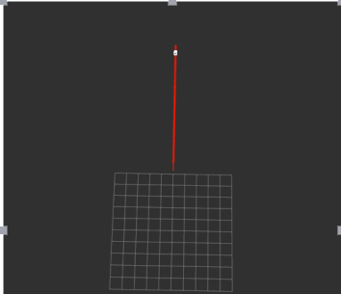
二
目前已经完成的工作及成果
2.2
重载AGV软件设计
在ROS下验证校准里程计方法的正确性
<?xml version=”1.0”?> <launch> <include file=”$(find rbx1_bringup)/launch/fake_turtlebot.launch”/> <include file=”$(find rbx1_nav)/launch/fake_move_base_blank_map.launch”/> <node pkg=”rviz” name=”rviz” type=”rviz”/> <node pkg=”agvcontrol” name=”agvdebugCmd” type=”odom20m.py”/> </launch>
Notes:
当AGV设计出来之后，必须对AGV的里程计进行校准，在对机器人进行校准的时候，我们需要对AGV的直线运动和旋转运动进行一个良好的校准，只有当机器人对线速度和角速度进行一个好的响应并且误差不大的时候，对于后面的导航才是有意义的。

Slide 31
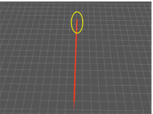
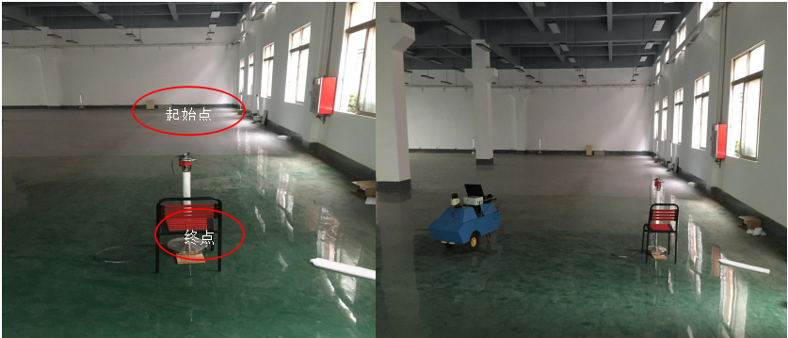
二
目前已经完成的工作及成果
2.2
重载AGV软件设计
实际车体里程计校准
<?xml version=”1.0”?> <launch> <node pkg=”agvcontrol” name=”agvdebug” type=”debugagv”/> <node pkg=”agvcontrol” name=”agvdebugPub” type=”agvdebugPub”/> <node pkg=”agvcontrol” name=”agvdegbuCmd” type=”odom20m.py”/> <node pkg=”rviz” name=”rviz” type=”rviz”/> </launch>

Slide 32
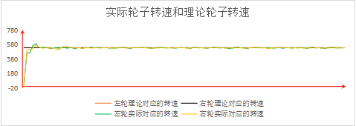
二
目前已经完成的工作及成果
2.2
重载AGV软件设计
实验结果数据分析
Notes:
机器人的的校准的原理都是一样的，只要在差速AGV上面验证了校准的可行性，到时候就可以经过修改运动学方程就可以将这些程序移植到四轮独立驱动的重载AGV上面。在实验中我们的AGV的轮子的大小是250mm，减速器的传动比为35，轮距为480mm，驱动机器人的线速度为0.2m/s，角速度为0rad/s，以20m为目标距离进行四次实验，实验中左右轮子的实际转速与理论转速如下图2-22所示。

Slide 33
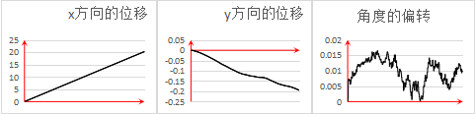
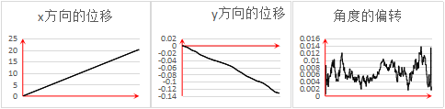
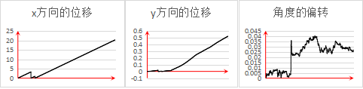
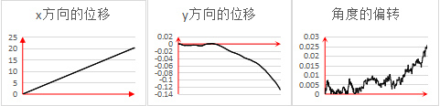
二
目前已经完成的工作及成果
2.2
重载AGV软件设计
实验结果数据分析

Slide 34
二
目前已经完成的工作及成果
2.2
重载AGV软件设计
实验分析结论
通过上面的图表显示当驱动机器人行走20m的距离的时候，机器人在x轴方向基本上能够达到目标点，y轴方向上最差的情况达到了0.5m，但是平均值大部分在0.2m左右，因为现在校准的机器人里程计的准确性，这样的准确定是可以接受的。另外通过这四次实验，角度的偏差最大值0.04rad，相当于2°左右，也是可以接受的。但是在实中我们测量到在y轴方向上偏差的平均值是1.9m左右，角度的偏差值达到了18°左右，通过分析我们发现造成这么大误差的原因是由于机械结构的原因使得我们机器人习惯性地想一侧偏转，进而造成了这么大的误差。因而有一个好的机械结构的车体也是能够实现准确导航的关键性因素之一。

Slide 35
二
目前已经完成的工作及成果
2.2
重载AGV软件设计
加载地图进行修正
<?xml version=”1.0”?> <launch> <param name=”use_sim_time” value=”false”/> <node pkg=”map_server” type=”map_server” name=”map_server” args=”$(find agvcontrol)/industry_map/hectortest.yaml”> <node pkg=”move_base” type=”move_base” respawn=”false” name=”move_base” output=”screen” clear_params=”true”/> <rosparam file=”$(find agvcontrol)/config/costmap_common_params.yaml” command=”load” ns=”global_costmap”/> <rosparam file=”$(find agvcontrol)/config/costmap_common_params.yaml” command=”load” ns=”local_costmap”/> <rosparam file=”$(find agvcontrol)/config/local_costmap.yaml” command=”load” /> <rosparam file=”$(find agvcontrol)/config/globl_costmap.yaml” command=”load”/> <rosparam file=”$(find agvcontrol)/config/base_local_planner_params.yaml” command=”load”/> <node/> <include file=”$(find agvcontrol)/launch/amcl.launch”/> <node pkg=”rviz” name=”rviz” type=”rviz” args=”-d $(find agvcontrol)/rviz/wz_testblank_map.rviz”/> </launch>

Slide 36
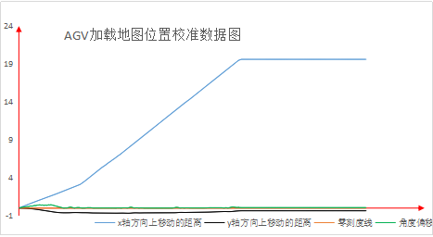
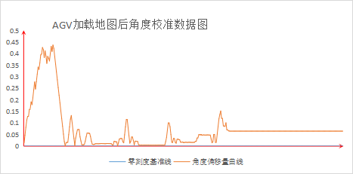
二
目前已经完成的工作及成果
2.2
重载AGV软件设计
加载地图进行修正
通过测量数据可以知道实际x轴方向为20.1m，y轴方向的偏差为1m左右，角度为10°左右

Slide 37
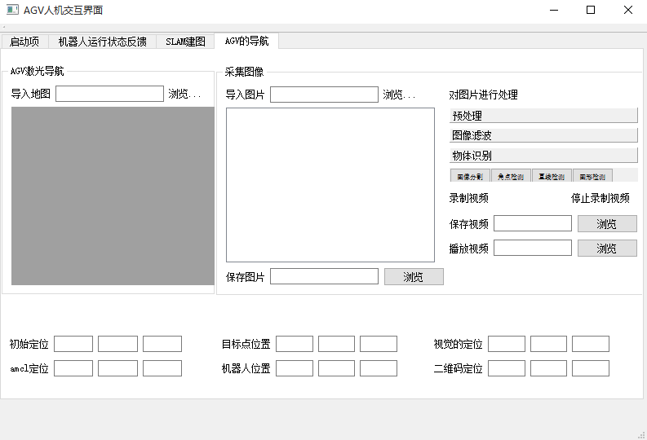
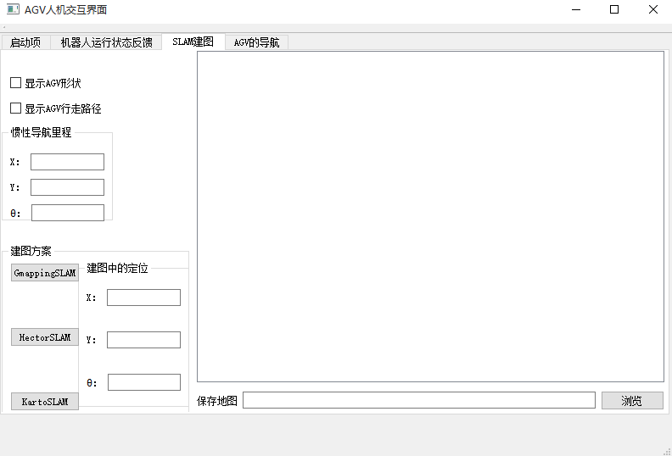
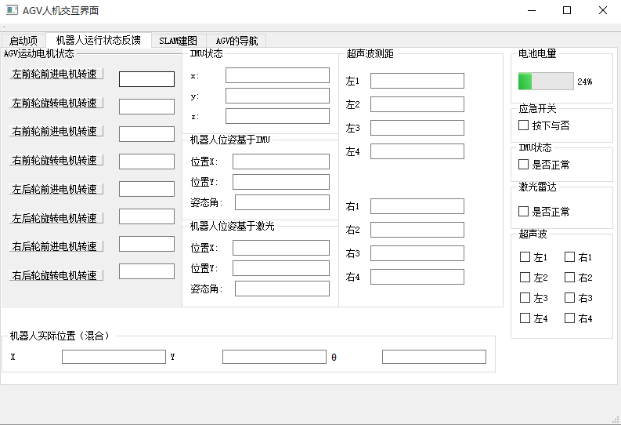
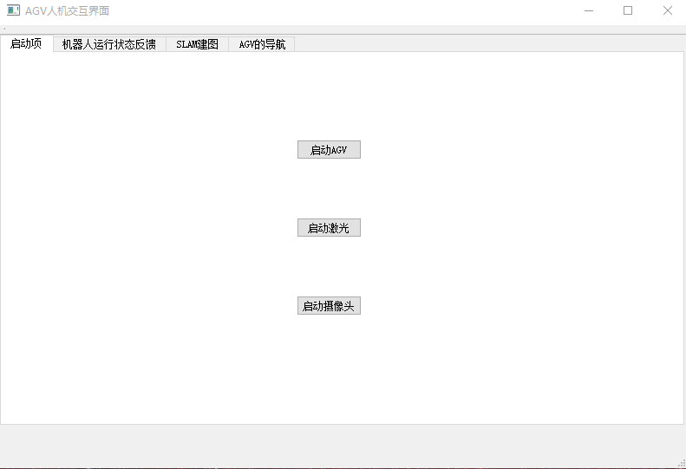
二
目前已经完成的工作及成果
2.2
重载AGV软件设计
Qt设计四个模块：启动项模块、机器人运行状态反馈模块、SLAM建图模块以及导航模块

Slide 38
二
目前已经完成的工作及成果
一
AGV运动学和静力学分析
图优化SLAM
特征提取算法及实验结果
基于SLAM地图的导航
二
AGV控制系统的搭建
三
图优化SLAM和ROS导航

Slide 39
二
目前已经完成的工作及成果
3.1
图优化SLAM
SLAM可以通过多种方法实现，首先其可以在多种不同的硬件上实现。其次，SLAM更像是一个概念而不是一个算法。SLAM技术包含了许多步骤，其中的每一个步骤均可以使用不同的算法实现。

Slide 40
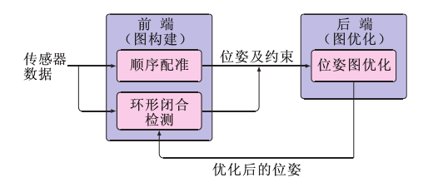
二
目前已经完成的工作及成果
3.1
图优化SLAM
1. 构建图，机器人位姿当做顶点，位姿间关系当做边，这一步常常被成为前端
2. 优化图，调整机器人位姿顶点尽量满足边的约束，这一步称为后端
图优化过程：先堆积数据，机器人位姿为构建的顶点。边是位姿之间的关系，可以是编码器数据计算的位姿，也可以是通过ICP匹配计算出来的位姿，还可以是闭环检测的位姿关系

Slide 41
二
目前已经完成的工作及成果
3.1
图优化SLAM
图优化后端就是调整如何使得机器人位姿误差最小，因此SLAM过程中的最优轨迹可以表示成求解机器人位姿使得误差的平方差最小

Slide 42
二
目前已经完成的工作及成果
3.1
图优化SLAM
泰勒展开

Slide 43
二
目前已经完成的工作及成果
3.1
图优化SLAM
求导可得：

Slide 44
二
目前已经完成的工作及成果
3.1
图优化SLAM
系统的解：
系统的解：
高斯迭代：
高斯迭代：
雅可比矩阵：
雅可比矩阵：
求得b为：
系统信息矩阵：

Slide 45
二
目前已经完成的工作及成果
3.1
图优化SLAM
进一步转化为误差向量

Slide 46
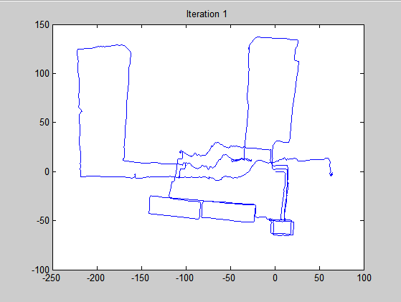
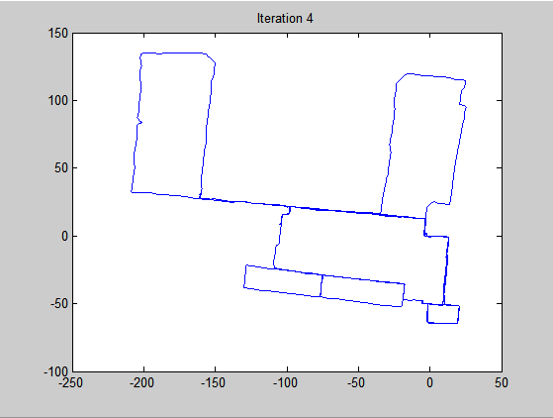
二
目前已经完成的工作及成果
3.1
图优化SLAM
Matlab仿真图
Notes:
从上面在matlab里面的仿真结果我们可以看出，在数据堆积的时候也就是前端的时候我们建立的地图有很多重叠的地方，如果用这种地图进行导航很显然不能满足我们的导航的要求；在后端优化的时候，我们可以看到经过多次的优化和迭代之后，能够形成一个较好的清晰的地图。

Slide 47
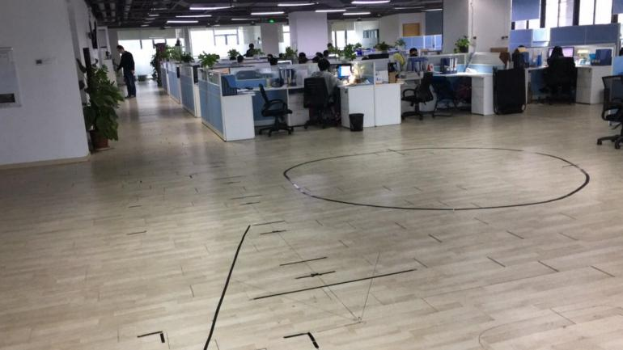
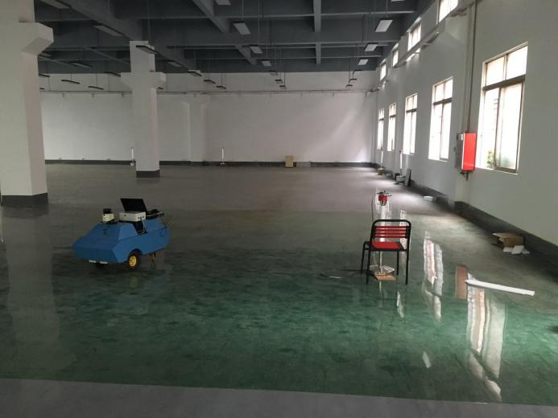
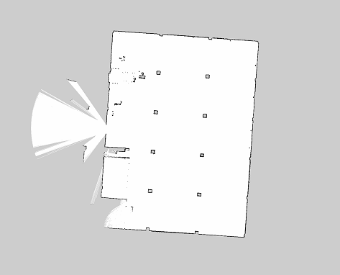
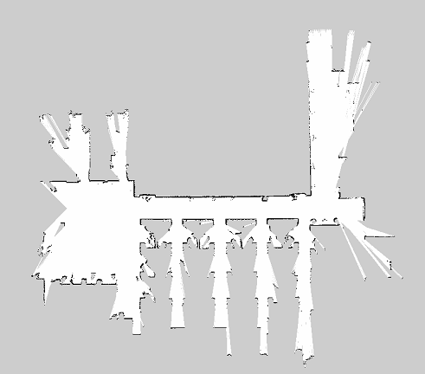
二
目前已经完成的工作及成果
3.1
图优化SLAM
不同环境下图优化建图结果图

Slide 48



二
目前已经完成的工作及成果
3.1
图优化SLAM
不同建图方案结果的比较

Slide 49



二
目前已经完成的工作及成果
3.1
图优化SLAM
不
同
方
案
对
资
源
的
消
耗

Slide 50
二
目前已经完成的工作及成果
3.2
特征提取算法及实验结果
激光特征提取问题
噪声 虽然激光数据精度非常高，但是数据不可避免地会受到噪声的影响，这些噪声会表现在光滑平面的激光雷达观测存在锯齿状结果，进而会产生大量不可重复的虚假特征点
离散化误差 由于激光雷达将环境数据高度离散化，因此其离散化误差对特征提取具有较大的影响，特别是目标物体距离传感器距离远时，这种离散化误差会导致同样的物体返回差异非常大的观测，进而影响特征提取的重复度
数据缺失 由于存在遮挡和高反射性物体，激光雷达数据存在较强的非连续性，从而影响对数据的正确处理，导致提取特征的重复度降低
Notes:
激光雷达具有能同时精确测量距离和方位角的能力并且受环境影响程度小，故而被广泛地应用于各种机器人导航于定位中。但是激光雷达数据仍然存在一些问题，这些问题给特征提取方法的可靠性、精度和重复度带来了挑战

Slide 51
二
目前已经完成的工作及成果
3.2
特征提取算法及实验结果
激光进行特征提取
预处理 因为激光返回的数据中会有一些错误的数据，这些数据需要进行预处理剔除掉；另一方面就是需要对激光雷达数据进行聚类，聚类的根据就是：从相同的物体返回的激光雷达数据往往具有相同的特征
提取特征 利用相关的算法，提取环境中的直线、角点和圆弧这些特征
Notes:
在实验环境中有很多的直线、角点、圆弧等，这些都可以作为待提取的特征。三维环境中的墙壁落在平面上后反映出来的就是一条直线，而激光雷达在扫描的时候会有很多的激光点打在墙壁上，只要找到这些数据点就可以找到墙壁

Slide 52

二
目前已经完成的工作及成果
3.2
特征提取算法及实验结果
直线提取
利用最小二乘法进行直线
在实际的情况中，必须设置一个阈值作为过滤器，如果ρ和θ小于阈值就则认为是同一条直线
Notes:
算法中选择进行一次直线拟合的天数为7，即为点集[xi-3,xi+3]。对激光雷达传递回来的数据进行拟合可以拟合出1080个数据点可以拟合出1079条直线，每一条直线Li都可以用ρ和θ两个参数进行表示，然后采用角度直方图的方法对每条直线进行投票。同一个墙面上的点拟合而成的直线必然具有相同或相近的ρ和θ值，在角度直方图中获得票数最多的直线就可以找到对应的墙壁所在并可以推算出墙壁的长度、与机器人的距离和墙壁的倾斜角等几何信息

Slide 53
二
目前已经完成的工作及成果
3.2
特征提取算法及实验结果
角点提取
环境中直线已经提取出来，而两条直线的交点就是我们所需要的角点。但是在实际情况中，根据上面的算法提取出来的直线并不一定具有相同的顶点，而且两条直线也无法保证完全垂直。假设(x1,y1,xc1,yc1)和(x2,y2,xc2,yc2)是形成相互垂直的两条直线，（xc1,yc1）和（xc2,yc2）分别是处于拐点区域的坐标点

Slide 54
二
目前已经完成的工作及成果
3.2
特征提取算法及实验结果
路标提取

Slide 55


二
目前已经完成的工作及成果
3.2
特征提取算法及实验结果
本课题采用SICK151激光雷达，其分辨率为0.25°，其频率为50Hz或者25Hz

Slide 56


二
目前已经完成的工作及成果
3.2
特征提取算法及实验结果
激光路标提取场景

Slide 57




二
目前已经完成的工作及成果
3.2
特征提取算法及实验结果
15m特征提取数据

Slide 58

二
目前已经完成的工作及成果
3.2
特征提取算法及实验结果
20m特征提取数据

Slide 59

二
目前已经完成的工作及成果
3.3
基于SLAM地图的导航
对地图进行膨胀处理，在膨胀全局静态地图上用基于改进的A*算法规划出一条全局路径，然后再在局部的代价地图上根据DWA实时规划速度躲避障碍物。如图是一个导航框架图
Notes:
AGV负责数据采集和运动控制。
传感器信息：采集所有的传感器数据，包括激光数据、IMU数据、里程计的速度和距离信息以及Kinect信息，并将这些数据打包发布出来；
控制命令：ROS中的导航核心move_base根据局部规划出来的路径并将路径上面的打分最高的速度采样值（角速度和线速度）发布出来，控制机器人快速、准确地根据指令移动；
PC端主要负责大量运算量的地图构建、定位和导航。
建图：根据激光数据进行SLAM地图构建，并且发布地图数据；
定位：接受AGV返回的IMU数据、里程计数据，并将其与激光数据融合，负责机器人定位并发布机器人位置信息；
全局规划：根据地图数据、机器人位置信息、目标位置以及里程计的数据计算出最优的全局路径，并将路径的话题发布出来；
局部规划：根据机器人里程计的速度和角度信息，同时计算每个控制周期的最优速度和角度。

Slide 60

二
目前已经完成的工作及成果
3.3
基于SLAM地图的导航
执行导航时，由于在线规划路径的实时性特征，局部规划层对规划算法的执行效率要求很高。鉴于局部规划所覆盖的地图范围较小，考虑用栅格地图表示局部环境。由于环境信息的不确定性，为保证导航任务的顺利执行，在从地图库中获取局部地图作为当前局部规划的参照基础上，导航系统通过激光测距仪不断采样环境对局部地图进行更新，确保局部地图的准确性，框架图如右图所示：
Notes:
AGV负责数据采集和运动控制。
传感器信息：采集所有的传感器数据，包括激光数据、IMU数据、里程计的速度和距离信息以及Kinect信息，并将这些数据打包发布出来；
控制命令：ROS中的导航核心move_base根据局部规划出来的路径并将路径上面的打分最高的速度采样值（角速度和线速度）发布出来，控制机器人快速、准确地根据指令移动；
PC端主要负责大量运算量的地图构建、定位和导航。
建图：根据激光数据进行SLAM地图构建，并且发布地图数据；
定位：接受AGV返回的IMU数据、里程计数据，并将其与激光数据融合，负责机器人定位并发布机器人位置信息；
全局规划：根据地图数据、机器人位置信息、目标位置以及里程计的数据计算出最优的全局路径，并将路径的话题发布出来；
局部规划：根据机器人里程计的速度和角度信息，同时计算每个控制周期的最优速度和角度。

Slide 61

二
目前已经完成的工作及成果
3.3
基于SLAM地图的导航
move_base整体框架图
Notes:
AGV负责数据采集和运动控制。
传感器信息：采集所有的传感器数据，包括激光数据、IMU数据、里程计的速度和距离信息以及Kinect信息，并将这些数据打包发布出来；
控制命令：ROS中的导航核心move_base根据局部规划出来的路径并将路径上面的打分最高的速度采样值（角速度和线速度）发布出来，控制机器人快速、准确地根据指令移动；
PC端主要负责大量运算量的地图构建、定位和导航。
建图：根据激光数据进行SLAM地图构建，并且发布地图数据；
定位：接受AGV返回的IMU数据、里程计数据，并将其与激光数据融合，负责机器人定位并发布机器人位置信息；
全局规划：根据地图数据、机器人位置信息、目标位置以及里程计的数据计算出最优的全局路径，并将路径的话题发布出来；
局部规划：根据机器人里程计的速度和角度信息，同时计算每个控制周期的最优速度和角度。

Slide 62


二
目前已经完成的工作及成果
3.3
基于SLAM地图的导航
Notes:
AGV负责数据采集和运动控制。
传感器信息：采集所有的传感器数据，包括激光数据、IMU数据、里程计的速度和距离信息以及Kinect信息，并将这些数据打包发布出来；
控制命令：ROS中的导航核心move_base根据局部规划出来的路径并将路径上面的打分最高的速度采样值（角速度和线速度）发布出来，控制机器人快速、准确地根据指令移动；
PC端主要负责大量运算量的地图构建、定位和导航。
建图：根据激光数据进行SLAM地图构建，并且发布地图数据；
定位：接受AGV返回的IMU数据、里程计数据，并将其与激光数据融合，负责机器人定位并发布机器人位置信息；
全局规划：根据地图数据、机器人位置信息、目标位置以及里程计的数据计算出最优的全局路径，并将路径的话题发布出来；
局部规划：根据机器人里程计的速度和角度信息，同时计算每个控制周期的最优速度和角度。

Slide 63
三
后期拟完成的研究工作和进度安排
时间 | 课题进展与预期目标 | 完成情况
2016.03.11——2016.04.31 | 优化寻迹算法并替换DWA算法 | 未完成
2016.04.01——2016.05.31 | 二维码作为初始化估计和定位算法研究 | 未完成
2016.09.01——2016.11.15 | 整理研究成果，撰写、修改、完善硕士学位论文 | 未完成
2016.11.16——2016.12.20 | 准备硕士学位论文答辩 | 未完成

Slide 64
四
后期过程中遇到的困难和技术难题
1、机器人在高速的时候，定位不准需要解决
2、对视觉方面的知识了解的不够多，加入视觉和二维码需要大量的时间
3、需要编写大量的程序，编程能力有限

Slide 65
谢谢

